Slide 1
Vezba 2.1 Kalibracija DRUCK sonde za merenje pritiska
Merenja u hidrotehnici
Šdiku Aleksandar 123/02

Slide 2
Sadržaj
Uvod – Sta i kako merimo
Merni pretvarači
Koraci u izradi zadatka
Rezultati merenja

Slide 3
Uvod – Šta i kako merimo
Pritisak
Apsolutni
Atmosverski
Hidrostaticki
Apsolutno merenje
Posredno merenje

Slide 4
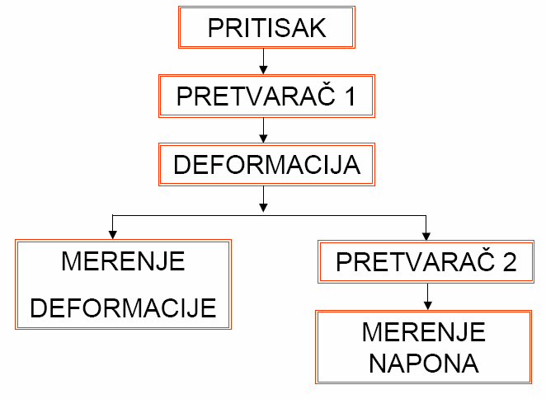
Merni pretvarači

Slide 5
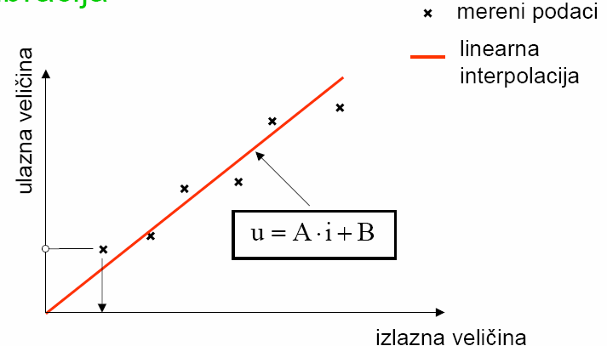
Merni pretvarači Kalibracija

Slide 6
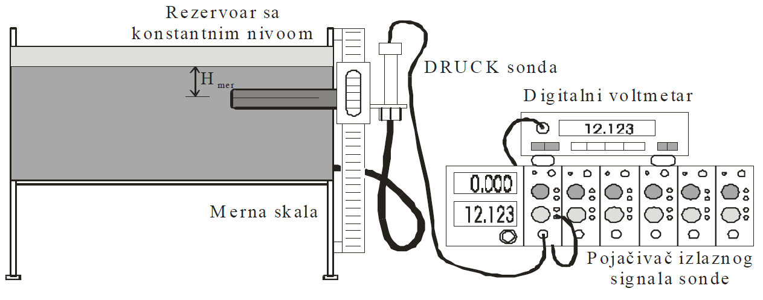
Aparatura potrebna za kalibrisanje sonde za pritisak

Slide 7
Primer DRUCK sonda za merenje pritiska

Slide 8
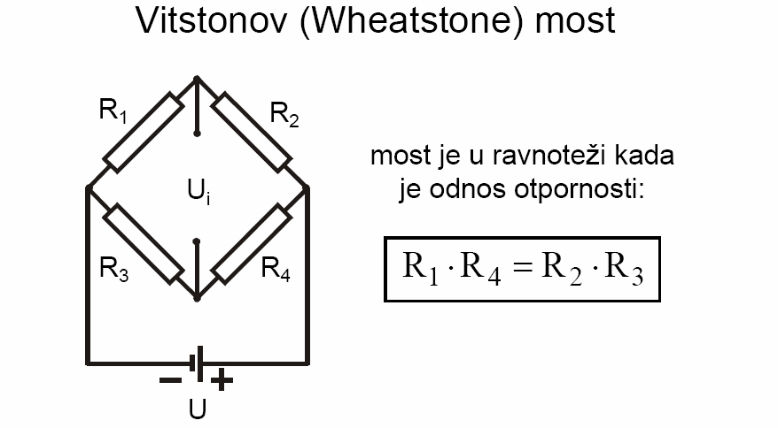
Vinstonov most

Slide 9
Koraci u izradi zadatka
Izbor sonde / membrane
Izbor Nule voltmetra za p = 0
Određivanje pojačanja sistema za maksimalni merni opseg
Merenje visina i odgovarajućih izlaznih napona
Unos podataka u tabelu u EXCEL - u

Slide 10
DRUCK sonda PDCR 60
Nulto citanje na instrumentu: Ho =1.86cm
Za Ho izlazni napon iz voltmetra: U=0.00V
Hmax= 38.03 cm
Uizl,max = 5 V
Potrebno pojacanje sistema je G=60.02 puta

Slide 11
Rezultati merenja
Redni broj | H (cm) | U (V)
1 | 3.14 | 0.43
2 | 6.14 | 0.84
3 | 9.14 | 1.25
4 | 12.14 | 1.67
5 | 15.14 | 2.08
6 | 18.14 | 2.49
7 | 23.14 | 3.15
8 | 28.14 | 3.81
9 | 32.14 | 4.35
10 | 36.14 | 4.91

Slide 12
Obrada rezultata merenja
Redni broj | H (cm) | Hrac (cm) | ε _{treh} (H) (%) | ε max (%) | p (Pa) | p _{rac} (Pa) | σ _{treh} (p) (%)
1 | 3.14 | 3.05 | 2.93 | 2.93 | 307.65 | 298.535 | 2.962
2 | 6.14 | 6.08 | 0.98 | 1.92 | 601.58 | 595.580 | 0.998
3 | 9.14 | 9.11 | 0.31 | 0.90 | 895.51 | 892.625 | 0.323
4 | 12.14 | 12.22 | -0.64 | -2.47 | 1189.45 | 1196.915 | -0.628
5 | 15.14 | 15.25 | -0.72 | -3.49 | 1483.38 | 1493.960 | -0.713
6 | 18.14 | 18.28 | -0.78 | -4.51 | 1777.31 | 1791.005 | -0.771
7 | 23.14 | 23.16 | -0.10 | -0.71 | 2267.20 | 2269.175 | -0.087
8 | 28.14 | 28.04 | 0.34 | 3.09 | 2757.08 | 2747.345 | 0.353
9 | 32.14 | 32.04 | 0.32 | 3.30 | 3148.99 | 3138.575 | 0.331
10 | 36.14 | 36.18 | -0.10 | -1.19 | 3540.90 | 3544.295 | -0.096

Slide 13
Grafički prikaz obrađenih rezultata merenja

Slide 14
Grafički prikaz obrađenih rezultata merenja

